Slide 1
Nom et prénom: CHAHTI Chaimae
Année scolaire: 2014/2015
Classe: 2/6

Slide 2
Voici mon projet
Les réseaux informatiques

Slide 3
1:Environnement matériel d’un réseau informatique
La configuration matériel d’un réseau :
Pour connecter de plus de trois ordinateurs ,on a besoin pour:
Réseau filaire : un hub ou un Switch qui assurent l’interconnexion avec
des cartes réseau et des câbles de connexion
Réseau sans fil : un point d’accès avec des adaptateurs Wifi et respecter la
zone de couverture du point d’accès
Les ordinateurs d’un réseau filaire et d’un réseau sans filaire peuvent communiquer.
N.B
Le hub transmet ,indifféremment , les données qu’il reçoit vers tous les ordinateurs,
Le Switch transmet , sélectivement, les donnée qu’il reçoit vers l’ordinateur concerné

Slide 4
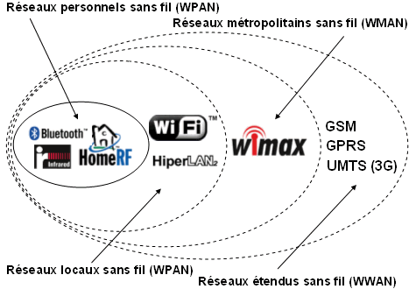
les catégories de réseaux sans fil

Slide 5
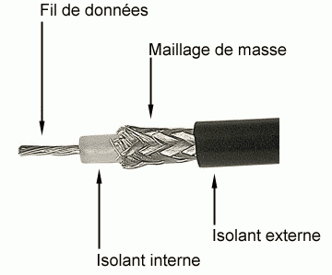
* Câbles et connecteurs
On distingue plusieurs types de câbles :
le câble coaxial:
Ce câble présente la particularité d’avoir deux conducteurs(âme et blindage) ayant le même axe.
On utilise ce type de câblage pour limiter les perturbation dues aux bruits externes.
très économique ,il pourra être adopté pour un réseau de salle constitué de quelques postes .

Slide 6
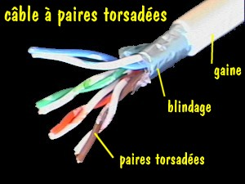
*Les paire torsadées :
Ce type de câble est le plus simple . Son utilisation est réservée au transfert d’information sur de courtes distances à cause de l’affaiblissement de signaux.
Les paires torsadées sont utilisées, dans les salles de classe ,pour relier l’ordinateur, le téléviseur ou le téléphone à la prise murale ou à un amplificateur appelé encore HUB ou concentrateur . Le nombre de paires torsadées utilisées varie de 2 à 4 suivant l’appareil utilisé .

Slide 7
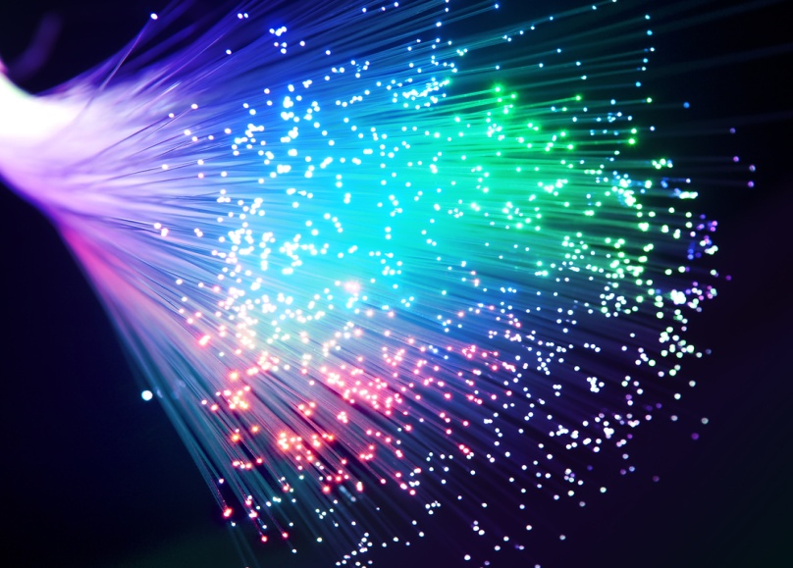
*Le fibre optique
Le câble en fibre optique présente l’avantage d’être insensible aux perturbation électromagnétiques . Il est constitué de deux fibre de verre chacun assurant dans un sens le transport de l’information lumineuse .Il présente un taux de transfert de l’information très fiable et rapide. Son seul défaut face a ses concurrents est son prix.

Slide 8
2. Les différents types d’un réseau
2.1.Les réseaux LAN :
LAN signifie, Local Area Network (en français Réseau Local). Appelé aussi réseau local d'entreprise ou Privé, Il s'agit d'un ensemble d'ordinateurs appartenant à une même organisation et souvent reliés entre eux grâce a la technologie la plus rependue, l'Ethernet. Avec à ce type de réseau , l'entreprise ou l'organisation dispose d'un système qui lui permet :
Le partage des données (base de données industrielles ,informations ...)
L'accès aux Ressources du réseau (imprimantes, serveurs)
L'accès aux applications disponibles sur le réseau (logiciel)Un réseau local
relie des ordinateurs et des périphériques tels que des unités de stockages ou des imprimantes à l'aide de support de transmission par câble (coaxial ou paire torsadée) ou radiofréquences sans fil sur une circonférence d'une centaine de mètres. Au-delà, on considère que le réseau fait partie d'une autre catégorie de réseau appelé(MAN - Métropolitain Area Network), pour laquelle les supports de transmission sont plus adaptés aux grandes distances...

Slide 9
2.2.Les MAN :
Les MAN (Métropolitain area Network) permettent de connecter plusieurs LAN proches entre elles. Pour les relier entre elles, on fait appel à des routeurs et des câbles de fibre optique permettant des accès à très haut débit.
2.3.Les WAN :
Les WAN (Wide area Network qui signifie réseau étendu) permettent de connecter plusieurs LAN éloignées entre elles. Le débit devient de plus en plus faible en fonction de la distance . Internet est un regroupement de Wan

Slide 10
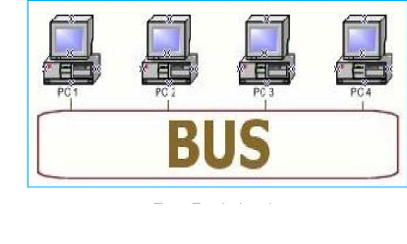
3.Topologie d’un réseau informatique
Topologie des réseaux:
Le terne «topologie »d’un réseau désigne la manière avec quelle les composants (ordinateur ,périphérique ,câble de liaison ….) sont interconnectés entre eux.
On distingue plusieurs topologies, on peut citer quelque unes :
Topologie en bus :
tous les ordinateurs sont reliés à même ligne de transmission par l’intermédiaire de câble.

Slide 11
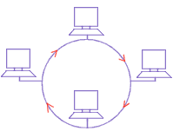
Topologie en étoile :
tous les ordinateurs sont reliés à un système matériel central appelé concentrateur (HUB ou SWITCH)
Topologie en anneau:
les ordinateurs sont situés sur une boucle et communiquent chacun à leur tour.

Slide 12
4.Réseau wifi
Le Wifi est une technologie permettant de créer des réseaux informatiques sans fil (Wireless). Il s'agit d'une norme de l'IEEE baptisée 802.11. -Sa portée varie d'un appareil à l'autre entre quelques dizaines de mètres à plusieurs centaines de mètres, ce qui en fait une technologie de premier choix pour le réseau domestique avec connexion internet. -Il est de plus en plus utilisé par divers matériels informatiques, ordinateurs, organiseurs (PDA), consoles de jeux portables voire des imprimantes utilisent elles aussi le Wifi pour simplifier leur connexion.

Slide 13
Notion & système d’exploitation réseau
Système d’exploitation réseau:
pour pouvoir exploiter la configuration matérielle d’un réseau local, nous avons besoin d’un système exploitation réseau ( exemple :Unix ,Win NT ,Win xp) qui permet :
l’accès des utilisateur au réseau .
Le gestion les ressources d’un ordinateur.
La partage des ressources dans un réseau.
La communication entre utilisateurs.

Slide 14
MERCI POUR VOTRE ATTENTION

